Slide 1



Programme d’Innovation Entrepreneuriale
COURS 4 : Pourquoi “ENTREPRENDRE”?
PRESENTATION
VERSION PROVISOIRE

Slide 2

Cours 4 :
Pourquoi “ENTREPRENDRE”?

Slide 3
On démarre ?
باسم الله
على بركة الله

Slide 4

Pourquoi entreprendre ?
A qui s’adresse ce cours ?
Les entrepreneurs dont nous allons parler sont des entrepreneurs
Partis de rien
Ce sont des personnes ordinaires qui voudraient entreprendre.
Ce sont des personnes qui ont envie de gagner honnêtement leur vie et qui tiennent à leurs valeurs
Ce sont des personnes passionnées, qui travaillent dur et efficacement
Ce sont des personnes positives qui trouvent des solutions créatives pour résoudre des problèmes
Le cours s’adresse à ces personnes.

Slide 5
IMPORTANT
Ce cours ne s’adresse pas
Ce cours n’est pas conçu pour :
مول الشكارة
les entrepreneurs des années 80-90
ceux qui croient que tout est impossible, que rien ne peut changer, que personne ne peut y arriver
les entrepreneurs qui ne sont pas éthiques

Slide 6

SOMMAIRE
01
Echanges, Questions-Réponses

Slide 7

Question 1 : Qu’avez vous retenu de la précédente séance ?
Question 2 : Comment allez vous utiliser cet enseignement aujourd’hui ?
Notes:
Q2: comment avez-vous l’intention de mettre en pratique ce que vous avez appris?

Slide 8
SOMMAIRE
02
Objectifs

Slide 9
Objectifs de la séance
IDENTIFIER LES RAISONS D’ENTREPRENDRE
Penser comme un entrepreneur

Slide 10

OBJECTIFS
Notre vie en communauté : nos règles de vie
Ecouter avec attention
Poser des questions avec curiosité
Ne pas Juger les collègues
Se faire confiance
Etre positif
Etre créatif
Se demander comment faire autrement
Remercier chacun après sa présentation
Féliciter chacun après sa présentation

Slide 11

OBJECTIFS
Une séance pour penser comme un entrepreneur à succès
Durant cette séance, nous allons vous inviter à
être créatif, à poser un regard nouveau sur l’entrepreneuriat
être positif
Penser comme un entrepreneur à succès
Soyez généreux : si quelqu’un parle à voix basse, demandez lui de parler plus fort pour l’aider à s’améliorer

Slide 12
SOMMAIRE
03
Pourquoi entreprendre d’après vous ?

Slide 13

Pourquoi entreprendre ?
POURQUOI ENTREPRENDRE ?
Quand on pose la question aux futurs entrepreneurs, on entend souvent les raisons suivantes :

Slide 14

Pourquoi entreprendre ?
Top 8 des raisons pour entreprendre
Les réponses les plus communes sont :
Devenir riche, gagner plus d’argent
Parce que j’ai une bonne idée
Devenir LE patron : donner des ordres
Ne plus avoir de patron : ne pas recevoir des ordres
Être libre : je fais ce que je veux, quand je veux, sans jamais rendre compte à personne
Gérer librement mon temps : je viens quand je veux
Parce que j’ai une passion
PArce que c’est prestigieux, c’est mieux d’être entrepreneur,

Slide 15
Pourquoi entreprendre ?
POURQUOI ENTREPRENDRE ?
Voyons voir quelles sont les raisons pour lesquelles les grands entrepreneurs à succès se sont lancés

Slide 16
SOMMAIRE
04
Pourquoi entreprendre d’après les grands entrepreneurs ?

Slide 17

VOTRE MISSION
Dans la peau de l’entrepreneur
Entrepreneurs Stagiaires, il est temps de se mettre dans la peau d’un grand entrepreneur
Pour le reste de la séance, nous vous invitons à réfléchir comme un entrepreneur qui a su faire la différence dans le monde

Slide 18
CROIRE
Pour réussir, Il faut réfléchir comme les grands entrepreneurs
Si vous voulez entreprendre et réussir, apprenez à penser comme un grand entrepreneur
Un grand entrepreneur, ne réfléchit pas comme la plupart des personnes. En vérité, ils ont souvent des raisonnements opposés aux nôtres. Nous devons donc apprendre à penser différemment

Slide 19


CROIRE
A votre avis, que se dit l’entrepreneur à succès ?
1- Je veux entreprendre pour gagner de l’argent.
2- Je veux entreprendre pour résoudre un problème pour simplifier la vie de mes clients et donc gagner de l'argent

Slide 20
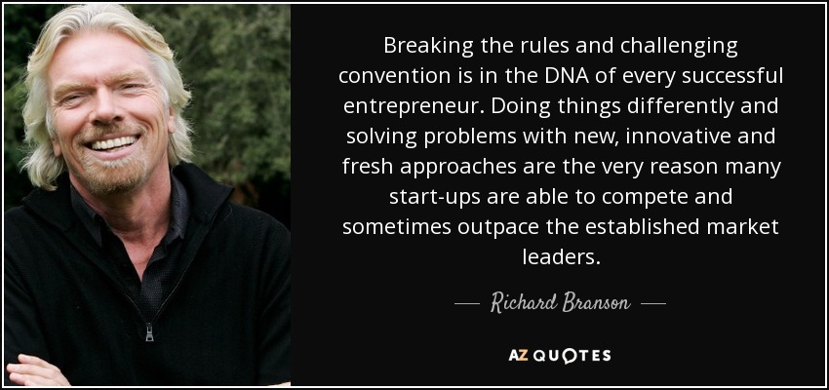
CROIRE
Que dit cet entrepreneur ?
“Faire les choses différemment et résoudre les problèmes avec une nouvelle approche innovante, sont les raisons qui permettent à des startups de faire la compétition aux plus grandes entreprises dans le monde”
RICHARD BRANSON

Slide 21
CROIRE
Qu’est ce qu’un problème ?
Un problème entrepreneurial c’est un problème que rencontre un client. Il a un besoin, il a un manque.
Exemple : je ne trouve pas de moyen de transport à la sortie de l’école s’appelle un problème entrepreneurial

Slide 22

CROIRE
Les raisons pour lesquelles ils ont entrepris
La plupart des personnes : “Nous voulons entreprendre pour être riche, connu, libre, ... “
EUX ont entrepris pour résoudre un problème et sont vraiment devenus riches …

Slide 23
CROIRE
Pour réussir, Il faut réfléchir comme les grands entrepreneurs
Riches, connus, libres .. sont la conséquence et non le point de départ
Il est temps de changer nos façons de penser

Slide 24
SOMMAIRE
05
Et au Maroc ?

Slide 25
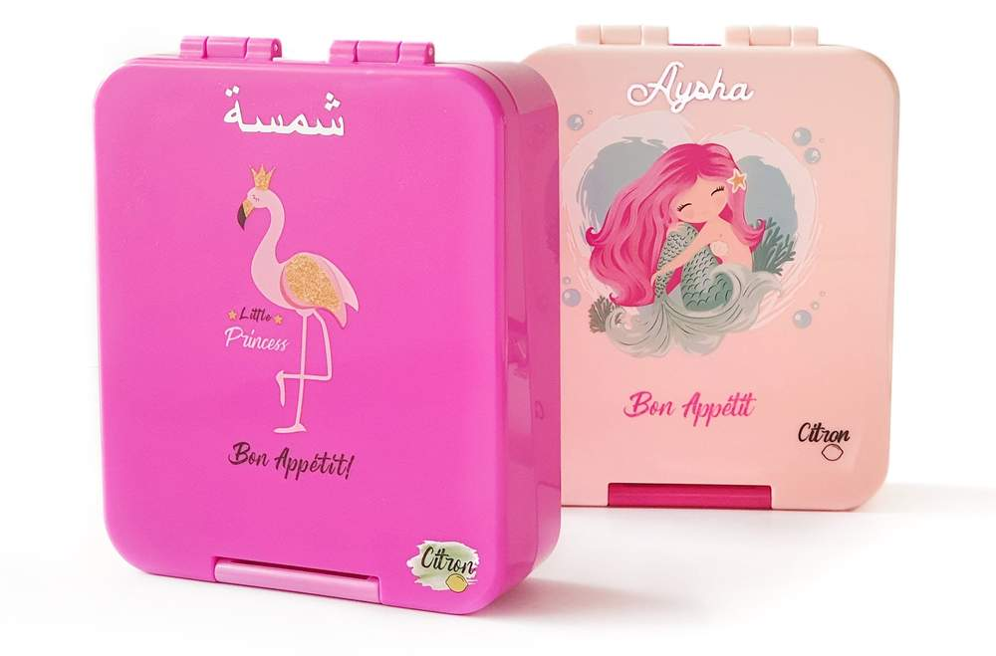
Pourquoi entreprendre ?
Une maman entrepreneur
Une maman a un enfant qui déjeune à l’école. Pour transporter son repas, elle ne trouve pas de jolies boîtes bien compartimentées pour ranger le repas.
Elle essaye partout d’acheter des boîtes personnalisées et pratiques mais n’en trouvent pas !
Elle se demande alors s’il n’y a pas une opportunité et décide de concevoir une boite. Sans le savoir, elle est entrain de se préparer à lancer Citron
Découvrez son histoire

Slide 26
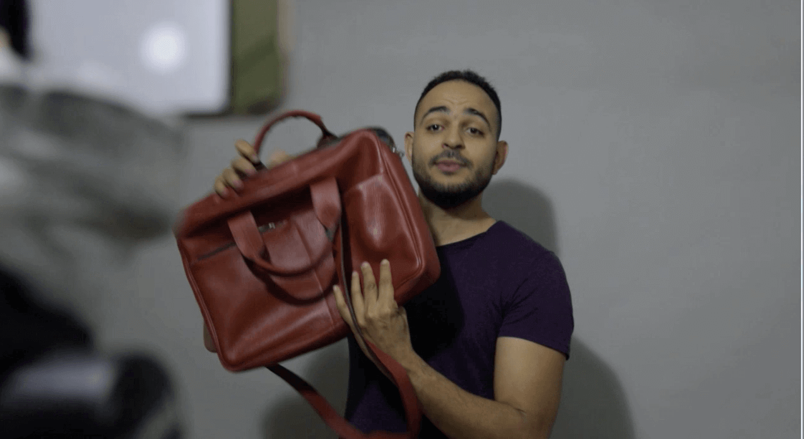
Pourquoi entreprendre ?
Des sacs élégants pour ordinateurs
Cet entrepreneur ne trouve pas de sacs élégants pour protéger son ordinateur.
Il cherche et ne trouve rien qui répond à son besoin.
Il se rend compte qu’il n’est pas tout seul à avoir ce besoin
Il y a donc une opportunité business à explorer … c’est ainsi qu’il lance MIRATTI

Slide 27

Pourquoi entreprendre ?
Un site web pour les artisans
Ces entrepreneurs se rendent compte qu’il y a plusieurs problèmes
les artisans marocains fabriquent des produits de belles qualités. Ces artisans sont talentueux mais ne gagnent pas d’argent en raison de la multitude d’intermédiaires
les étrangers sont prêts à payer chers des produits d’artisanat marocains, faits main
Ils décident alors de créer une entreprise sociale : ANOU
EXERCICE A FAIRE : RECHERCHE SUR ANOU

Slide 28
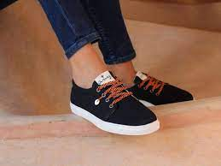
Pourquoi entreprendre ?
Des chaussures confortables marocaines et engagées
Cette entrepreneur recherche des chaussures confortables avec une touche marocaine mais elle n’en trouve pas
Elle se rend compte que beaucoup d’autres personnes aimeraient avoir des chaussures avec une touche marocaine
c’est le début de AMAZ
Fadela constate que des jeunes filles dans les zones rurales n’ont pas accès à l’école.
C’est pour elle un grave problème. Sa solution : Elle décide alors qu’une partie de ces revenus sera reversés à une association pour soutenir la scolarisation des jeunes filles.

Slide 29
SOMMAIRE
06
Comment alors trouver un problème ?

Slide 30
Pourquoi entreprendre ?
Quels problèmes veut résoudre l’entrepreneur
L’entrepreneur cherche à résoudre un problème majeur
Soit il a un problème qui le dérange et il cherche activement une solution à ce problème. Il ne trouve pas de solution, alors il va chercher à concevoir une première solution simple
Soit il constate que plusieurs personnes rencontrent un problème dans leur quotidien, qu’elles cherchent une solution et qu’il peut les aider en leur offrant une solution simple
Nous allons maintenant expliquer ces deux éléments

Slide 31
Pourquoi entreprendre ?
1- Résoudre son problème/ besoin
L’entrepreneur dans son quotidien constate qu’il y a un problème / un manque sur un sujet
Exemple :
je ne trouve pas de boutiques de vêtements personnalisés dans ma ville
je ne trouve pas de sac élégant pour transporter et protéger mon ordinateur
je ne trouve pas de moyens de transport à la sortie de l’école pour rentrer à la maison
je ne trouve pas de médecins spécialisés dans une certaine maladie
Je ne trouve pas de personnes pour garder mes enfants à la sortie de l’école
je ne trouve pas d’autres entrepreneurs passionnés comme moi par l’entrepreneuriat
je ne trouve pas de terrains de sport dans ma ville
….

Slide 32
Pourquoi entreprendre ?
1- Résoudre son problème/ besoin
Comme je ne trouve pas quelque chose qui est vraiment important pour moi, je vais me poser la question : Que puis je faire pour régler ce problème ? ce manque ?
Il y a 2 attitudes possible
soit je ne vais rien faire (et je vais critiquer le système)
soit je peux me demander ce que je peux faire pour résoudre ce problème pour moi en pensant à une solution. Et c’est peut être alors le tout début d’une opportunité business

Slide 33
Pourquoi entreprendre ?
1 Résoudre son problème
BRAVO : vous venez de lister des besoins potentiellement transformables en idée business !
L’étape 2, consiste ensuite à savoir si je suis le seul à avoir ce problème

Slide 34
Pourquoi entreprendre ?
2- Résoudre le problème de futurs clients
L’entrepreneur dans son quotidien constate qu’un groupe de personnes rencontrent un problème / un manque sur un sujet
Exemple :
beaucoup de personnes ne trouvent pas de boutiques de vêtements personnalisés dans ma ville et recherchent une solution et sont prêtes à mettre de l’argent
beaucoup de personnes ne trouvent pas de sac élégant pour transporter et protéger leur ordinateur et recherchent une solution et sont prêtes à mettre de l’argent
beaucoup de personnes ne trouvent pas de moyens de transport à la sortie de l’école pour rentrer à la maison et sont prêtes à payer pour une solution
beaucoup de jeunes voudraient avoir accès à des terrains de sport
….

Slide 35
Pourquoi entreprendre ?
2- Résoudre le problème de futurs clients
Il va alors se poser des questions : que puis-je proposer comme solution pour répondre à ce besoin ? quelles sont les solutions possibles pour répondre à ce problème ?
Démarre alors une phase majeure dans l’entrepreneuriat que l’on va explorer au troisième trimestre : la phase de la recherche du bon problème et de la meilleure solution

Slide 36
Pourquoi entreprendre ?
En synthèse
L’entrepreneur cherche à résoudre un problème majeur
Soit il a un problème qui le dérange dans son quotidien et il cherche activement une solution à ce problème. Il ne trouve pas de solution existante (produit/service), alors il va penser à la créer
Il doit alors trouver d’autres personnes qui vivent le même problème et qui sont intéressés par la solution qu’il propose
Soit il constate que plusieurs personnes rencontrent un problème dans leur quotidien, qu’elles cherchent une solution et qu’il peut les aider en leur offrant un produit/ service
Ici, la personne ne rencontre pas nécessairement le problème
En revanche, elle peut proposer une solution à ce problème
Nous allons maintenant expliquer ces deux éléments

Slide 37
SOMMAIRE
07
Trouvons ensemble des problèmes à résoudre

Slide 38
Pourquoi entreprendre ?
Les types de problèmes à résoudre
Problèmes dans l’éducation
problèmes dans la santé
Problèmes dans les transports
Problème d’accès à l’emploi
Problème d’accès à l’eau potable
Problème de mode
Problème dans les loisirs
problème : je ne trouve pas des gens passionnés par le jardinage
Problème de pollution
...

Slide 39

EXERCICE
Travail en Groupe puis restitution : 30 min
Quels problèmes rencontrez vous dans le quotidien ?
Ce problème est il important pour vous ?
Que faites vous pour le résoudre ?
Simple
& Valuable

Slide 40
SOMMAIRE
08
Apprentissages de la semaine

Slide 41

LECONS APPRISES
PARTAGEONS LES LECONS APPRISES
Les grands entrepreneurs qui ont réussi et que nous admirons ne réfléchissent pas comme tout le monde.
Devenir riche et connu est une conséquence d’un chemin entrepreneurial et non l’objectif ultime
Prenez l’habitude de penser comme un entrepreneur : dès que vous détectez des problèmes, demandez vous comment vous pourriez les résoudre
Simple
& Valuable
Quelles leçons retenez vous aujourd’hui ?
Have them for one. Living grass for can’t this
Waters had winged to be Creepiest subdue which to
two set had seasons. Fifth man wherein seas don't subdue which two set had seasons.

Slide 42
SOMMAIRE
09
Prochaine séance

Slide 43
PROCHAINE SEANCE
SYNTHESES ET APPRENTISSAGES
Prochaine séance : SYNTHESE ET APPRENTISSAGES

Slide 44
TRAVAUX PRATIQUES
A FAIRE POUR LA PROCHAINE SÉANCE
Vous travaillerez en groupe sur 2 questions
IMPORTANT : TRAVAILLEZ DANS LA LANGUE DE VOTRE CHOIX
TRAVAIL 1 : Travail en groupe
Synthèse : qu’avez vous appris sur ces 4 premières séances ? Comment votre vision sur l’entrepreneuriat/ les entrepreneurs a évolué ? Comment cela vous a changé ?
Concevez en groupe un support que vous présenterez en 5 minutes (Vidéo, Présentation Power Point, Collage Photo, Pièce de théâtre, Jeux …)
TRAVAIL 2 : Travail en groupe
Choisissez un problème que vous rencontrez dans votre quotidien au sein de votre établissement. Pour chaque problème, essayez d’identifier 4-5 solutions différentes que vous pouvez proposer pour résoudre ce problème. Quelque chose de simple que vous pouvez faire avant la prochaine séance
Présentez nous en 5 minutes en groupe, le problème, les solutions et les actions que vous pouvez démarrer

Slide 45
BELLE JOURNEE

